Slide 1
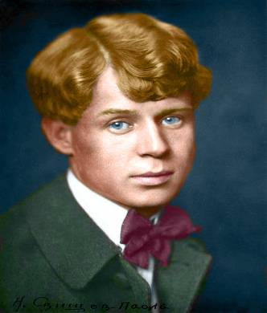
Жизнь и творчество
Сергея Александровича Есенина
(1895-1925)
«Быть поэтом - это значит то же,
Если правды жизни не нарушить,
Рубцевать себя по нежной коже,
Кровью чувств ласкать чужие души».
(Сергей Есенин, август 1925 года)

Slide 2
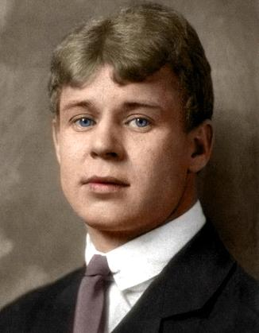
Знакомьтесь –
Есенин.
Там, где капустные грядки
Красной водой поливает восход,
Кленёночек маленький матке
Зелёное вымя сосет.
(1910)

Slide 3
О фамилии «есенин»
Есень - осень - овсень
Фамилия Есенин произошла от слова «есеня» — так называли на Рязанщине осень.
Овсень (варианты: авсень, таусень, баусень) —
1) по мнению В. Даля, народный праздник у восточных славян, вероятно, первый день весны, 1 марта, которым прежде начинался год;
2) традиционный припев-возглас в святочных колядках:
Ай во боре, боре
Стояла там сосна
Зелена, кудрява.
Ой овсень, ой овсень!

Slide 4
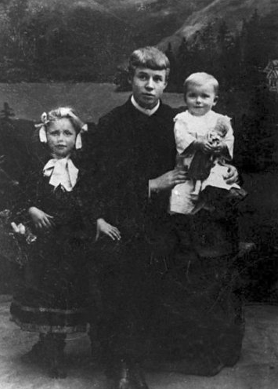
Биография
Сергей Александрович Есенин родился 21 сентября в селе Константиново Рязанской губернии в семье зажиточных крестьян Александра Никитича и Татьяны Фёдоровны Есениных.
Сергей Есенин
с сёстрами
в 1912 году

Slide 5
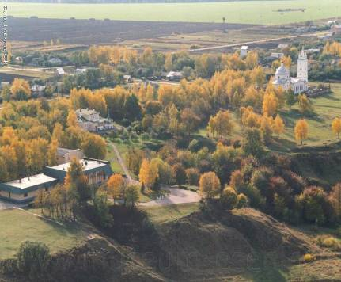
Село Константиново

Slide 6
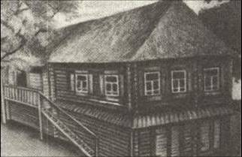
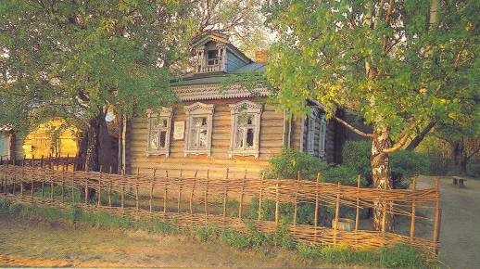
Дом, где родился поэт

Slide 7
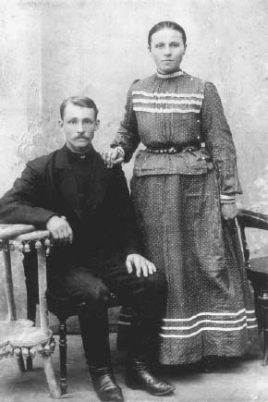
Родители С. Есенина
Александр Никитич и Татьяна Федоровна

Slide 8
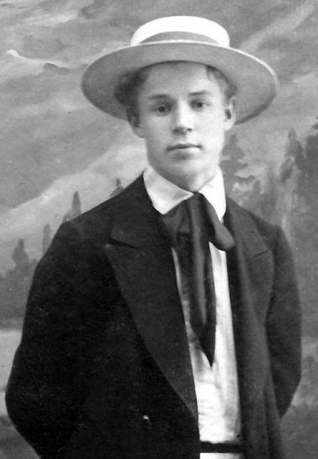
Сергей Есенин в 1913 году
С двух лет "по бедности отца и многочисленности семейства" Есенин был отдан на воспитание зажиточному деду по матери.
Учился сначала в Константиновском земском училище, затем в Спас-Клепиковской школе, готовящей сельских учителей.

Slide 9
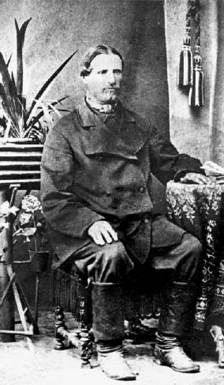
Фёдор Андреевич Титов, дед поэта (1926 г.).
Дедушка Сергея Есенина был
знатоком церковных книг, а
бабушка знала множество
песен, сказок, частушек, и как
утверждал сам поэт, именно
бабушка подтолкнула его
к написанию
первых стихотворений.

Slide 10
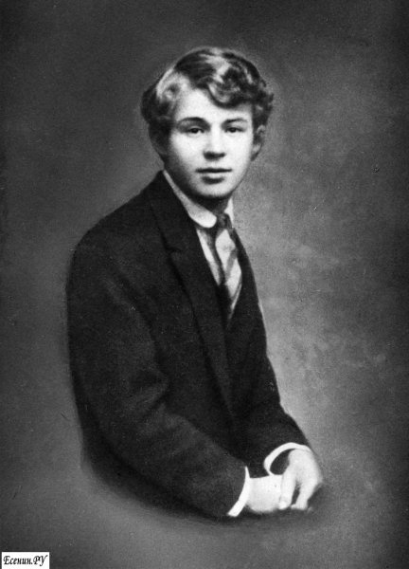
Сергей Есенин в 1913 году
Есенин учился сначала в Константиновском земском училище, затем в Спас-Клепиковской школе, готовящей сельских учителей.

Slide 11
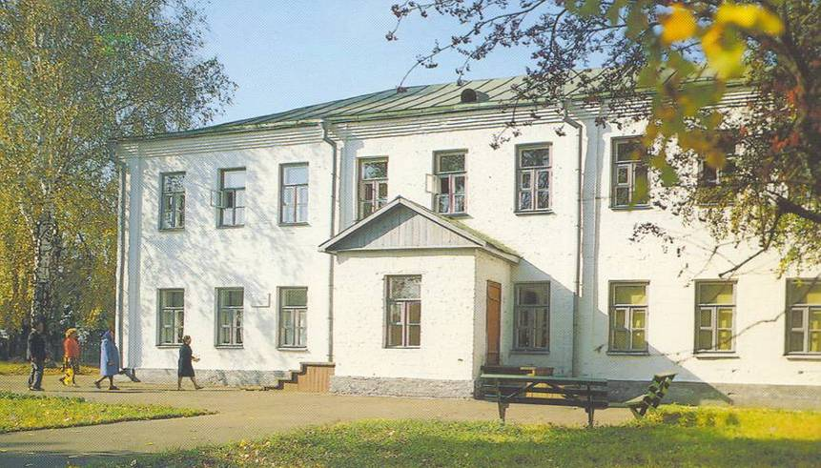
Спас-Клепиковская учительская школа

Slide 12
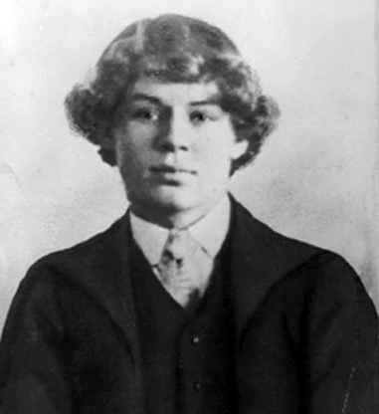
Есенин, 1914 год, Москва
После окончания школы год
жил в селе. Семнадцати лет уехал в Москву, где работал в конторе у купца, корректором в типографии; продолжал писать стихи. В 1912 году поступил в Народный университет А.Шанявского на историко-философское отделение, где проучился полтора года.

Slide 13
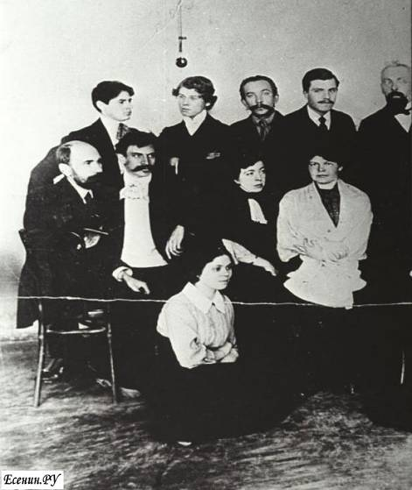
Сергей Есенин с работниками
типографии, 1914 год
Работа помощником корректора в типографии И.Д. Сытина позволяла молодому поэту читать множество книг, дала возможность стать членом литературно-музыкального Суриковского кружка, в который входили писатели, певцы и музыканты из народа.

Slide 14
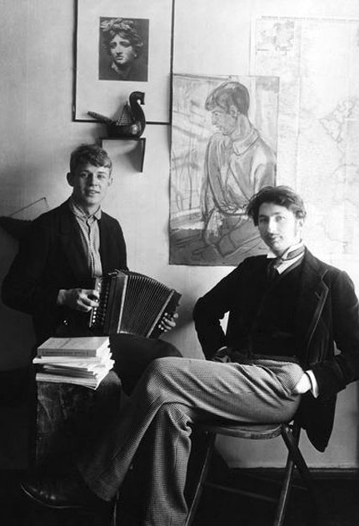
Сергей Есенин и Сергей Городецкий, 1915 год
Московский городской народный университет им. Шанявского был первым в стране бесплатным университетом для вольнослушателей. Там Сергей Есенин слушал лекции о западноевропейской литературе и о русских поэтах.

Slide 15
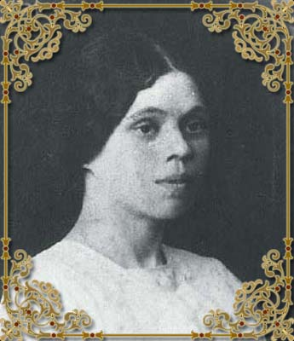
Анна Романовна Изряднова (1891 – 1946)
В 1914 году Есенин бросает работу и учёбу, и ,по словам Анны Изрядновой, первой гражданской жены поэта, весь отдаётся в стихам.
В 1914 году в детском журнале «Мирок» были впервые опубликованы стихи поэта (первое опубликованное стихотворение Есенина – «Берёза»).
В январе его стихи начинают печататься в газетах «Новь», «Парус», «Заря».

Slide 16
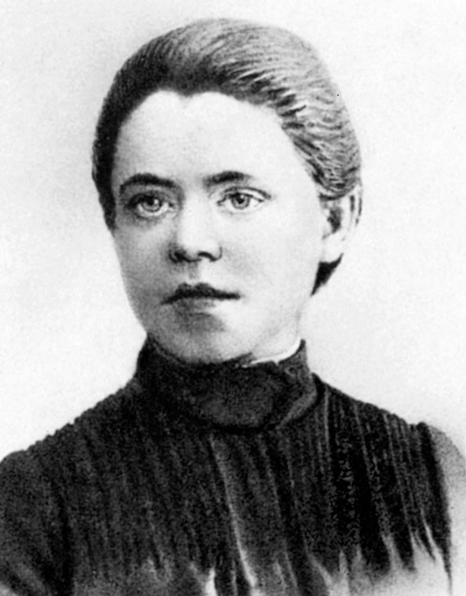
Анна Романовна Изряднова
В этом же году у Есенина и Изрядновой родился сын Юрий, который был расстрелян по ложному обвинению в 1937 году.

Slide 17
Первое опубликованное стихотворение
Есенина – «Берёза».
Белая берёза
Под моим окном
Принакрылась снегом,
Точно серебром.
На пушистых ветках
Снежною каймой
Распустились кисти
Белой бахромой.
И стоит берёза
В сонной тишине,
И горят снежинки
В золотом огне.
А заря, лениво
Обходя кругом,
Обсыпает ветки
Новым серебром.
(1913)

Slide 18

С начала 1914 в московских журналах появляются стихи Есенина. В 1915 он переезжает в Петроград, сам идет к Блоку знакомиться. Радушный прием в доме Блока, одобрение его стихов окрыляют молодого поэта. Почти все стихи, которые он привез, были напечатаны, он приобретает известность.
В это время Сергей Александрович вступает в группу так называемых «новокрестьянских поэтов» и издаёт в1916 г. первый сборник «Радуница», который сделал его имя известным на всю страну.

Slide 19
Новокрестьянские поэты — понятие, объединяющее русских поэтов-выходцев из крестьян, творчество которых началось в 1900-1910-е годы.
К новокрестьянским поэтам традиционно относят Николая Клюева, Сергея Есенина, Сергея Клычкова, Александра Ширяевца и Петра Орешина. Поэты, причисляемые к данному направлению себя так не называли и не образовывали литературного объединения или направления с единой теоретической платформой.

Slide 20
Однако всем «новокрестьянским» поэтам в той или иной мере были присущи обращение к теме деревенской России (вопреки России «железной»), связь с миром природы и устного народного творчества.
Термин появился в литературной критике на рубеже 1910-1920-х в статьях В. Л. Львова-Рогачевского и И. И. Розанова и был использован, чтобы отделить крестьянских поэтов XX века от крестьянских поэтов XIX века (Кольцов, Никитин, Суриков).

Slide 21
Основными чертами новокрестьянской поэзии были:
1) любовь к "малой Родине";
2) следование вековым народным обычаям и нравственным традициям;
3) использование религиозной символики, христианских и языческих мотивов;
4) обращение к фольклорным сюжетам и образам, введение в поэтический обиход народных песен и частушек;
5) отрицание "порочной" городской культуры, сопротивление культу машин и железа.

Slide 22
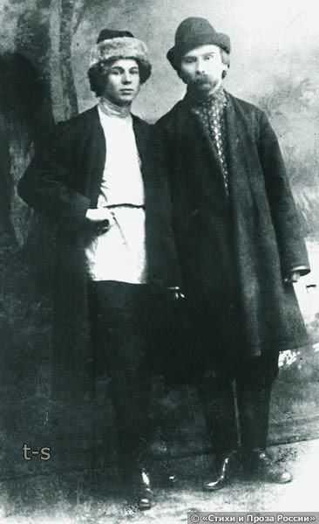
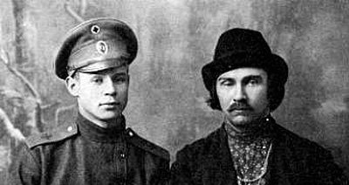
Сергей Есенин
и
Николай Клюев,
1916 год

Slide 23
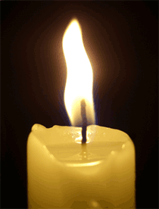

Первая книга стихов
Радуница - религиозный обычай поминания умерших на могилах на послепасхальной неделе, сохранившийся у православных как пережиток древнего культа мёртвых.
У Есенина же «радуница» - ещё и радость, и радушие, и радуга.

Slide 24
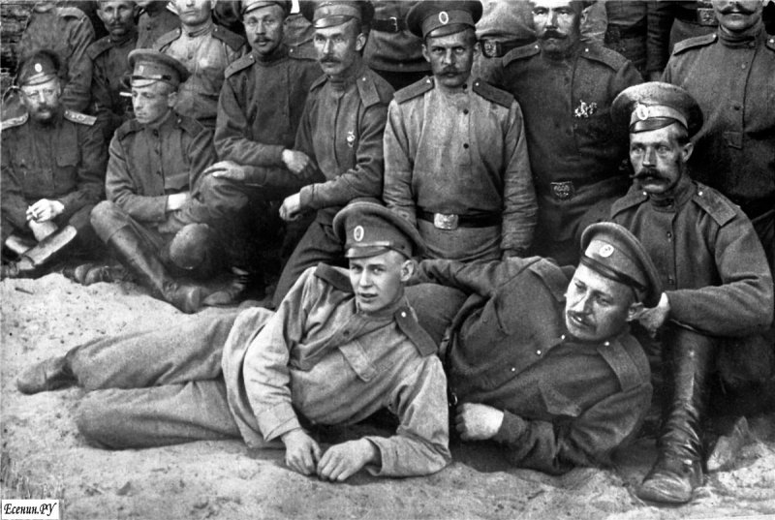
С. А. Есенин среди персонала полевого Царскосельского военно-санитарного поезда № 143. 1916 г., июнь. Черновцы.
В январе 1916 года Есенина призвали на военную службу.
Весной молодого поэта приглашают читать стихи императрице, что в будущем помогает ему избежать фронта.

Slide 25
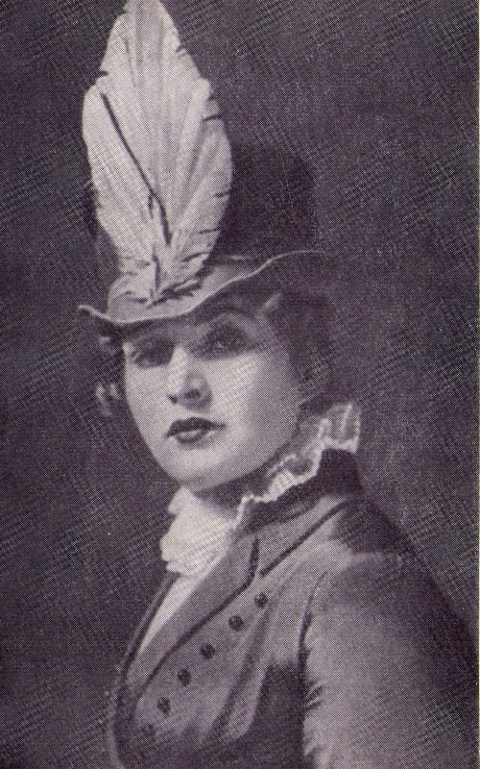
Зинаида Райх
Весной 1917 года Сергей
Есенин в редакции газеты «Дело народа» знакомится с Зинаидой Райх, в июле того же года они венчаются. От этого брака у Есенина родилась дочь Татьяна и сын Константин.
В это время разворачивалась Октябрьская революция, которую поэт принял безоговорочно.

Slide 26
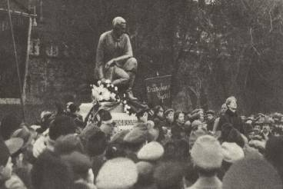
Есенин и революция.
«Небо – как колокол,
Месяц – язык,
Мать моя – родина,
Я – большевик».
Есенин выступает на открытии памятника поэту Алексею Кольцову в Москве в 1918 г.

Slide 27
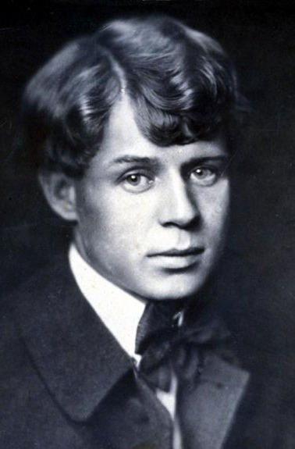
Сергей Есенин в 1918 году
Уже в апреле 1918 года Есенин перебирается в Москву, которая к тому времени стала литературным центром России, и примыкает к имажинистам.

Slide 28
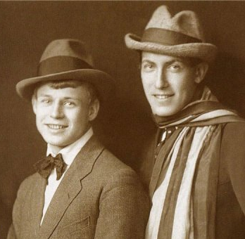
Имажинизм.
Имажинизм (от лат. imagо — образ) —
литературное течение в русской поэзии XX века, представители которого
заявляли, что цель творчества
состоит в создании образа.
Мариенгоф и Есенин,
1919 год
Основное выразительное средство
имажинистов — метафора, часто метафорические цепи, сопоставляющие различные элементы двух образов — прямого и переносного. Для творчества имажинистов характерен эпатаж, анархические мотивы.

Slide 29
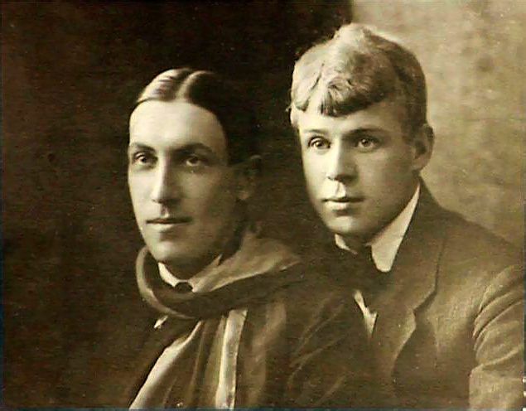
Имажинизм.
Мариенгоф и Есенин,
1919 год
Имажинизм как поэтическое движение возник в 1918 году, когда в Москве был основан «Орден имажинистов». Создателями «Ордена» стали приехавший из Пензы Анатолий Мариенгоф, бывший футурист Вадим Шершеневич и входивший ранее в группу новокрестьянских поэтов Сергей Есенин.

Slide 30
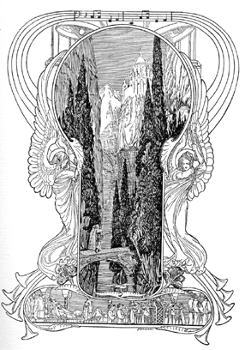
Кстати говоря…
C 1993 по1995 год в Москве существовала развивавшая поэзию образов группа мелоимажинистов (от греч. melos — мелодия и лат. imago — образ), которые призывали "вернуть поэзию к ее истокам – яркой образности и музыкальной звучности".
Символ
мелоимажинистов
Эстетическим направлением группы было "отрицание поэзии отрицания", то есть отрицание поверхностной иронической поэзии.

Slide 31
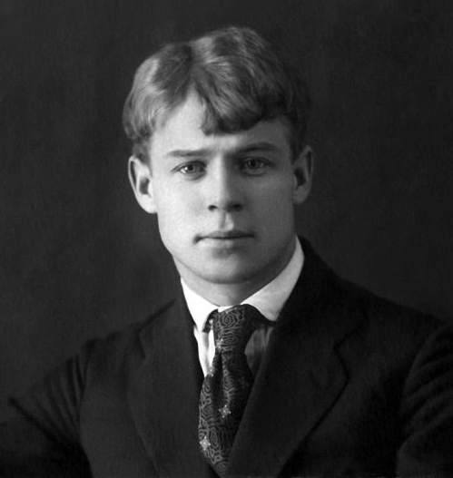
Сергей Есенин,
конец 1921 - начало 1922 года
В 1921 году поэт отправился
в путешествие по Средней Азии,
посетил Урал и Оренбуржье.

Slide 32
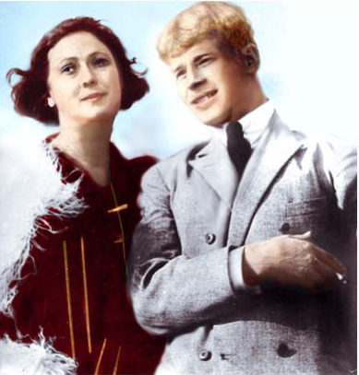

Событием в жизни Есенина явилась встреча осенью 1921 с американской танцовщицей Айседорой Дункан, которая через полгода стала его женой.
Совместное путешествие по Европе и Америке (май 1922 — август 1923), сопровождавшееся шумными скандалами, эпатирующими выходками Есенина, обнажило их «взаимонепонимание», усугублявшееся и буквальным отсутствием общего языка (Есенин не владел иностранными языками, Айседора выучила всего несколько десятков русских слов).
По возвращении в Россию они расстались.

Slide 33
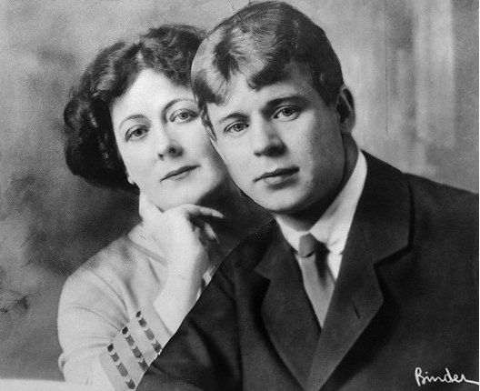
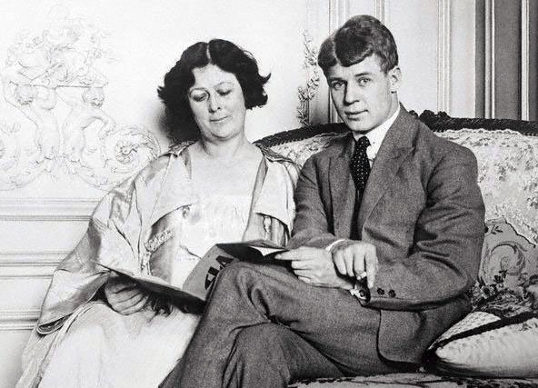
Айседора Дункан и Сергей Есенин
«Есенин к жизни своей отнесся, как к сказке. Он Иван-царевичем на сером волке перелетел океан и, как жар-птицу, поймал за хвост Айседору Дункан».
Б.Л. Пастернак
1922 год

Slide 34
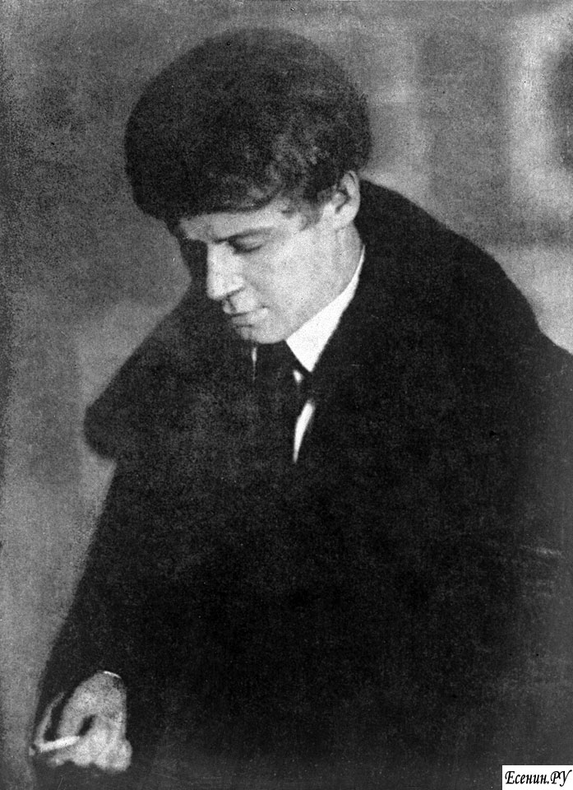
Сергей Есенин в 1924 году
В 1924-25 Есенин пишет такие известные стихотворения, как "Русь уходящая", "Письмо к женщине", "Письмо матери", "Стансы"; цикл "Персидские мотивы".

Slide 35
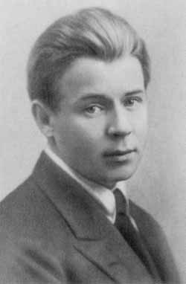
Сергей Есенин в 1925 году
В одной из последних поэм «Страна негодяев» Сергей Александрович очень резко пишет о лидерах России, что влечёт за собой критику публикаций поэта и запрет на них.
В 1924 году творческие разногласия и личные мотивы побудили Есенина порвать с имажинизмом и уехать в Закавказье.

Slide 36
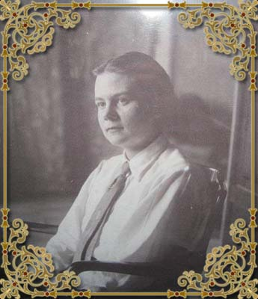
Софья Андреевна Толстая
Есенин в очередной раз пытается начать семейную жизнь, но его союз с Софьей Андреевной Толстой (внучкой Л. Н. Толстого) не был счастливым.
В конце ноября 1925 измученный скитальчеством и бивуачным бытом поэт попадает в психоневрологическую клинику.

Slide 37
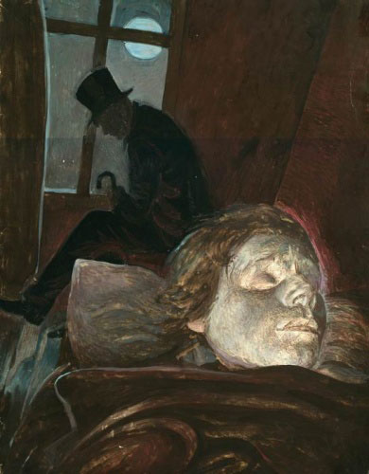
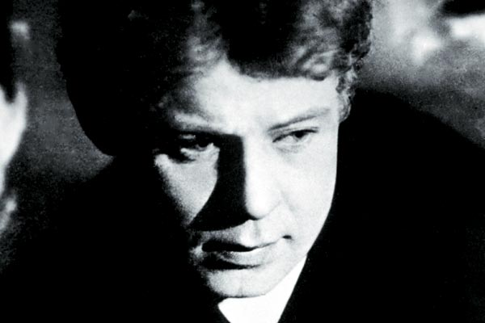
«Друг мой, друг мой,
Я очень и очень болен.
Сам не знаю, откуда взялась эта боль.
То ли ветер свистит
Над пустым и безлюдным полем,
То ль, как рощу в сентябрь,
Осыпает мозги алкоголь».
«Черный человек
На кровать ко мне садится,
Черный человек
Спать не дает мне всю ночь».
(14 ноября 1925 г.)
Незадолго до смерти Есенин создает трагическую поэму "Черный человек«, в которой прошедшая жизнь предстает поэту частью ночного кошмара.

Slide 38
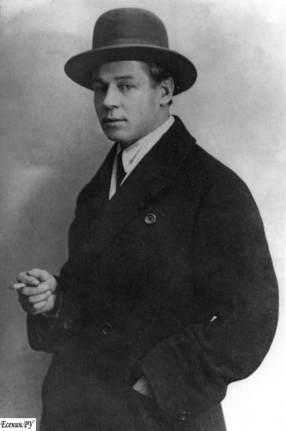
Сергей Есенин в 1925 году
В своей поэзии Есенин сумел выразить горячую любовь к своей земле, природе, людям, но есть в ней и ощущение тревоги, ожидания и разочарования.

Slide 39
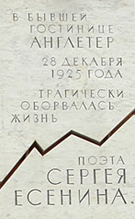
Трагический финал.
Прервав курс лечения, 23 декабря Есенин поехал в Ленинград, где в ночь на 28 декабря в состоянии глубокой душевной депрессии в гостинице «Англетер» повесился. Последнее его стихотворение — «До свиданья, друг мой, до свиданья…» — было написано в этой гостинице кровью поэта.

Slide 40
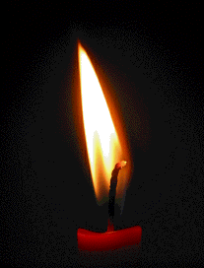

«До свиданья, друг мой,
до свиданья…».
Предыстория.

Slide 41
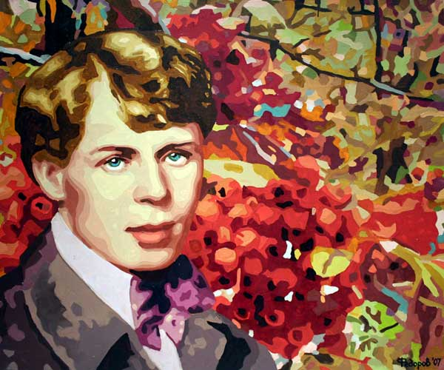
Последнее стихотворение.
Когда утром 24 декабря 1925 года Есенин из Москвы приехал в Ленинград и остановился в гостинице «Англетер» («Интернационал»), там уже проживали знакомые поэта — супруги Устиновы.
Устинова позже вспоминала: «27-го я встретила Есенина на площадке без воротничка и без галстука, с мочалкой и с мылом в руках. Он подошел ко мне растерянно и говорит, что может взорваться ванна: там будто бы в топке много огня, а воды в колонке нет.

Slide 42
Последнее стихотворение.
Я сказала, что когда все будет исправлено, его позовут.
Я зашла к нему. Тут он мне показал левую руку: на кисти было три неглубоких пореза.
Сергей Александрович стал жаловаться, что в этой «паршивой» гостинице даже чернил нет, и ему пришлось писать сегодня утром кровью.
Скоро пришел поэт Эрлих. Сергей Александрович подошел к столу, вырвал из блокнота написанное утром кровью стихотворение и сунул Эрлиху во внутренний карман пиджака.
Эрлих потянулся рукой за листком, но Есенин его остановил:
— Потом прочтешь, не надо!».
(Устинова Е., «Четыре дня Сергея Александровича Есенина»)

Slide 43
Последнее стихотворение.
Сам Эрлих, описывая события утра 27 декабря, так рассказывал о передаче ему листка из блокнота:
«Сергей нагибается к столу, вырывает из блокнота листок, показывает издали: стихи. Затем говорит, складывая листок вчетверо и кладя мне в карман пиджака: «Это тебе. Я еще тебе не писал ведь? Правда... И ты мне тоже не писал!». Устинова хочет прочитать. Я тоже. Тяну руку в карман.
— Нет, ты подожди! Останешься один — прочитаешь. Не к спеху ведь».

Slide 44
Последнее стихотворение.
До свиданья, друг мой, до свиданья.
Милый мой, ты у меня в груди.
Предназначенное расставанье
Обещает встречу впереди.
До свиданья, друг мой, без руки, без слова,
Не грусти и не печаль бровей, —
В этой жизни умирать не ново,
Но и жить, конечно, не новей.

Slide 45

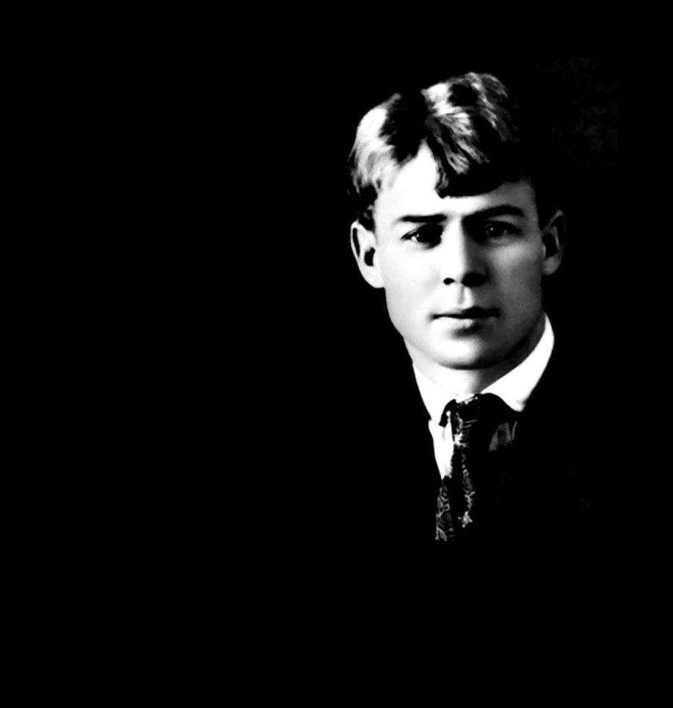
Почему?

Slide 46
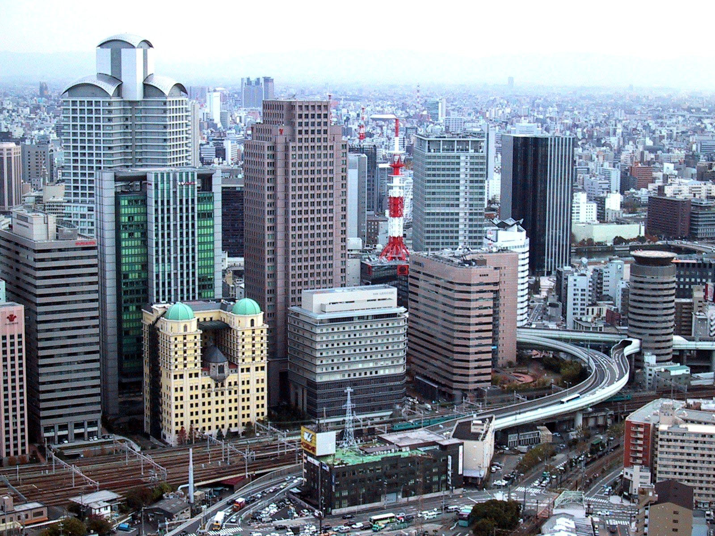
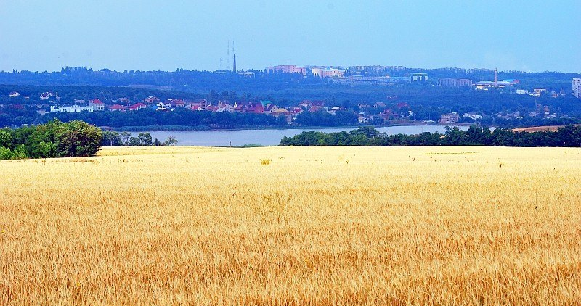
Есенин видел, как на смену этому:
Приходит это:

Slide 47
Он пытался понять и принять новую Россию:
Неуютная жидкая лунность
И тоска бесконечных равнин,—
Вот что видел я в резвую юность,
Что, любя, проклинал не один.
По дорогам усохшие вербы
И тележная песня колес…
Ни за что не хотел я теперь бы,
Чтоб мне слушать ее привелось.
Равнодушен я стал к лачугам,
И очажный огонь мне не мил.
Даже яблонь весеннюю вьюгу
Я за бедность полей разлюбил.
Мне теперь по душе иное…
И в чахоточном свете луны
Через каменное и стальное
Вижу мощь я родной стороны.
Полевая Россия! Довольно
Волочиться сохой по полям!
Нищету твою видеть больно
И березам и тополям.
Я не знаю, что будет со мною…
Может, в новую жизнь не гожусь,
Но и все же хочу я стальною
Видеть бедную, нищую Русь.
И, внимая моторному лаю
В сонме вьюг, в сонме бурь и гроз,
Ни за что я теперь не желаю
Слушать песню тележных колес.
(

Slide 48
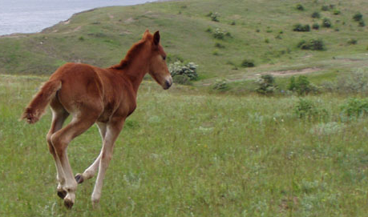

Но не смог…
«Сорокоуст» (отрывок):
«Видели ли вы,
Как бежит по степям,
В туманах озёрных кроясь,
Железной ноздрёй храпя,
На лапах чугунных поезд?
А за ним
По большой траве,
Как на празднике отчаянных гонок,
Тонкие ноги закидывая к голове,
Скачет красногривый жеребёнок?
Милый, милый, смешной дуралей,
Ну куда он, куда он гонится?
Неужель он не знает, что живых коней
Победила стальная конница?..».

Slide 49
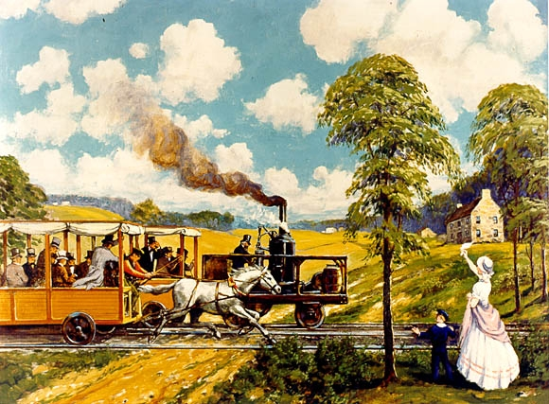
18 сентября 1830 года, США, знаменитое соревнование первого построенного в стране паровоза Tom Thumb - «Мальчик-с-пальчик» - с конным экипажем. Оно состоялось за 3 месяца до ввода в эксплуатацию первой железной дороги на паровой тяге. «Железный конь» тащил вагон с 40 пассажирами по 9-мильному рельсовому пути от местечка Райлиз Таверн до города Балтимора, что в штате Мэриленд. У паровоза потек котел и «Мальчик-с-пальчик» не дотянул до финиша...

Slide 50
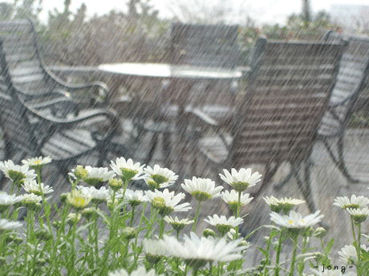
«Русь советская», 1924 год (отрывки):
«Я никому здесь не знаком,
А те, что помнили, давно забыли...».
«Ах, родина! Какой я стал смешной.
На щёки впалые летит сухой румянец.
Язык сограждан стал мне как чужой,
В своей стране я словно иностранец».
«Вот так страна!
Какого ж я рожна
Орал в стихах, что я с народом дружен?
Моя поэзия здесь больше не нужна,
Да и, пожалуй, сам я тоже здесь не нужен».

Slide 51
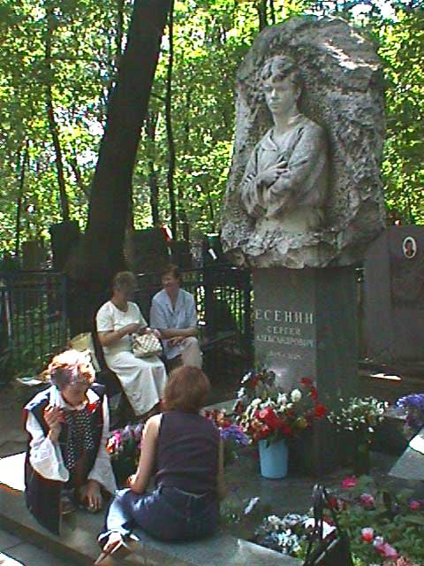
Память о поэте.
Похоронен Есенин в Москве на Ваганьковском кладбище. Как национальное достояние оберегает народ все, что связано с жизнью и творчеством поэта. В любое время года бесконечным потоком идут к Есенину люди.

Slide 52
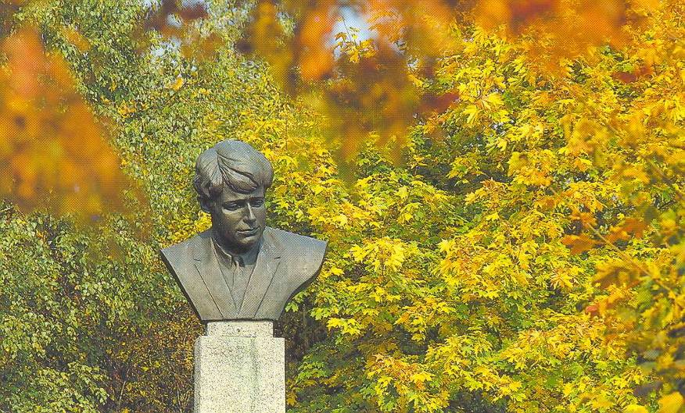
Памятник С. Есенину в селе Есенино (бывшее Константиново)

Slide 53
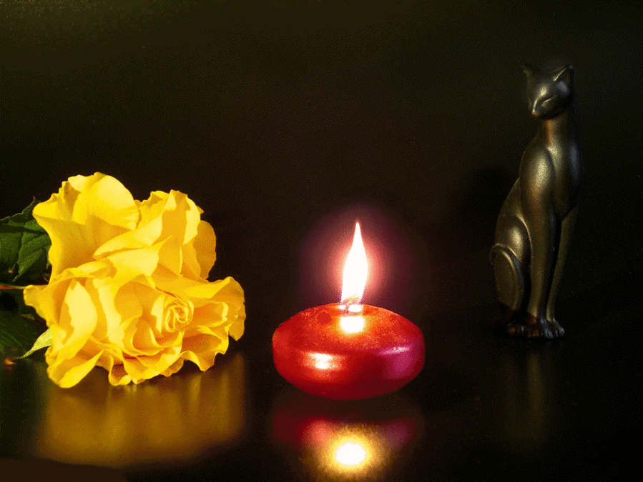
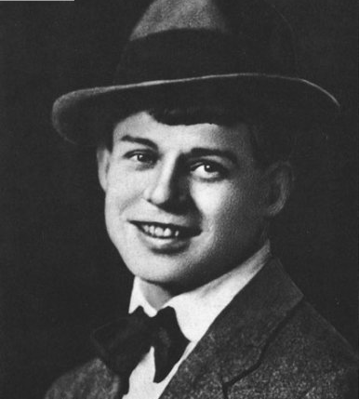

Slide 54
Проверь себя:
Где родился С. Есенин?
К каким литературным группировкам, направлениям принадлежал поэт?
Как умер Есенин?
Какие ещё интересные факты из биографии поэта вы запомнили?

Slide 55
Используемый материал:
http://esenin.ru/
http://ru.wikipedia.org/wiki/Есенин
http://ru.wikisource.org/wiki/Сергей_Александрович_Есенин
http://feb-web.ru/feb/esenin/default.asp.

